Slide 1
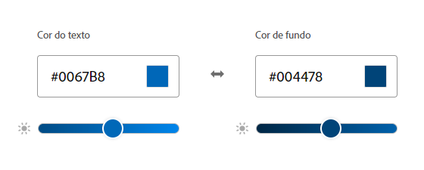

Projeto
ēKran

Slide 2

Introdução

Slide 3
Desafios

Slide 4

Visão do negócio

Slide 5

Imagem
Imagem
Personas

Slide 6

Lean UX Canvas

Slide 7
User Story

Slide 8

Planner

Slide 9

Product Backlog

Slide 10
Protótipo de site

Slide 11
Modelagem lógica de dados

Slide 12
Client Linux

Slide 13
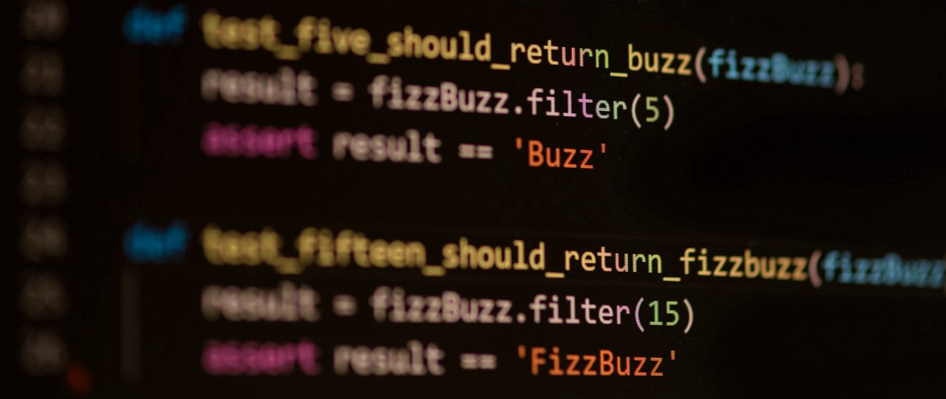
Simulação de máquinas

Slide 14
Slack + Pipefy

Slide 15

Inovações futuras

Slide 16
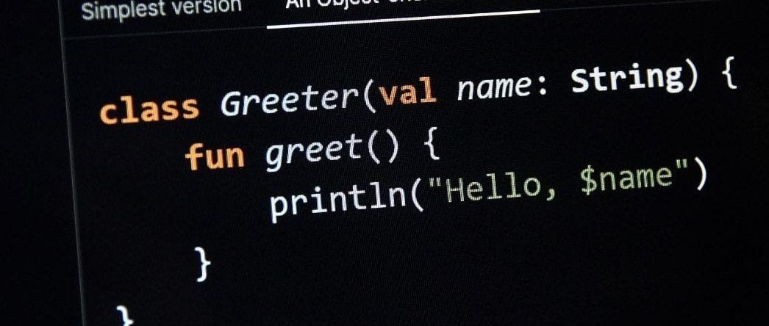
Desafio Kotlin

Slide 17
Obrigado(a)

